Slide 1
Lycée Robert DOISNEAU
L’orientation après une seconde générale et technologique
Notes:
1
1
1

Slide 2

insertion
LE SCHÉMA DES ÉTUDES SUPÉRIEURES
Médecin
spécialiste
CIO LYON EST
Ecoles
insertion
insertion
Doctorat
insertion
Pharmacien
+ Médecin
généraliste
Spécialisations
insertion
insertion
insertion
insertion
Pharmacien
et dentiste
commerce, ingénieur,
Archi, beaux arts
Ecoles
Master2
Recherche
Master2
Professionnel
insertion
Ingénieur
insertion
Master1
BUT3/Licence Pro
ou
Commerce
Licence3
insertion
Paramédical,
social
MMOP
CPGE2
Licence2
BUT2/BTS2
CPGE1
L1/LAS
BUT1/BTS1
PASS
Notes:
2
2
2
2

Slide 3
CIO LYON EST
Faire le bon choix d’orientation suppose que l’on ait vraiment réfléchi sur soi et que l’on se soit bien informé…
Ses intérêts
(scolaires et
extra-scolaires)
Ses compétences
(scolaires et
extra-scolaires)
Nature et contenu des différentes disciplines de spécialité
Exigences et prérequis pour la poursuite dans l’enseignement supérieur
Réflexion
sur soi
Information
Ses qualités
(en cours et en dehors
du contexte scolaire)
Exigences
en termes d’intérêts,
d’aptitudes et de qualités personnelles

Slide 4
Deux voies possibles
Trois voies ► des passerelles
Voie professionnelle
Voie technologique
Voie générale
Bac professionnel
Bac technologique
Bac général
T^{ale} professionnelle
T^{ale} technologique
T^{ale} générale
1re professionnelle
1re technologique
1re générale
classe de SECONDE GENERALE ET TECHNO
4
OCTOBRE 2018

Slide 5
Les choix possibles après la classe de seconde générale et technologique
1re générale
1re technologique
STMG, STI2D, ST2S, STL, STD2A, STAV
pour approfondir les matières générales
pour découvrir un secteur professionnel
pour envisager plutôt des études supérieures longues
pour envisager préférentiellement des études supérieures courtes avec une ouverture sur des poursuites d’études longues
2de GT

Slide 6
Baccalauréat Général
A la fin de la seconde, les élèves qui se dirigent vers la voie générale choisissent trois enseignements de spécialité qu’ils suivront en première
A la fin de l’année de première, ils choisissent, parmi ces trois enseignements, les deux enseignements de spécialité qu’ils poursuivront en classe de terminale
(Simulation Horizons21)

Slide 7
VOIE GENERALE
Enseignements communs du cycle terminal
Enseignement | Horaire111s 1ère | Horaires T^{ale}
Français | 4 h | -
Philosophie | - | 4 h
Histoire géographie | 3 h | 3 h
Langues vivantes A et B | 4 h 30 | 4 h
Enseignement scientifique | 2 h | 2 h
Education physique et sportive | 2 h | 2 h
Enseignement moral et civique | 0 h 30 | 0 h 30
Mathématiques | 1H30 h | 15 1h30
Accompagnement personnalisé
Accompagnement au choix de l’orientation
1ère
Terminale

Slide 8
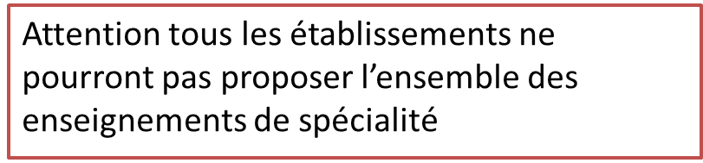
Baccalauréat général
Enseignements de spécialité
L’élève choisit 3 enseignements de spécialité en première
4 h pour chacun, soit un total de 12 h
EPepsepsseignements de spécialité
EPPCS
Arts
Histoire, géographie, géopolitique et sciences politiques
Humanités, littérature et philosophie
Langues, littératures et cultures étrangères
Littérature, langues et cultures de l’Antiquité
Mathématiques
Numérique et sciences informatiques
Physique-chimie
Sciences de la vie et de la Terre
Sciences de l’ingénieur
Sciences économiques et sociales
Biologie-écologie
L’élève conserve 2 enseignements de spécialité en terminale
6 h pour chacun, soit un total de 12 h

Slide 9
Baccalauréat général
Un seul enseignement optionnel possible en première (3 h), parmi :
Langue vivante C
Langue et cultures de l’Antiquité*
Théâtre
Arts
Deux enseignements optionnels possibles en terminale (3 h chacun)
Poursuite de l’enseignement optionnel choisi en première (le cas échéant)
Choix d’un enseignement optionnel disponible uniquement en classe de terminale parmi :
Droit et grands enjeux du monde contemporain
Mathématiques expertes
Pour les élèves ayant choisi Mathématiques en discipline de spécialité
Mathématiques complémentaires
Pour les élèves n’ayant pas choisi Mathématiques en discipline de spécialité
Les enseignements optionnels de terminale sont à choisir en fonction du projet de poursuite d’études
* Les enseignements optionnels de LCA latin et grec peuvent être choisis en plus de l’enseignement optionnel suivi par ailleurs

Slide 10
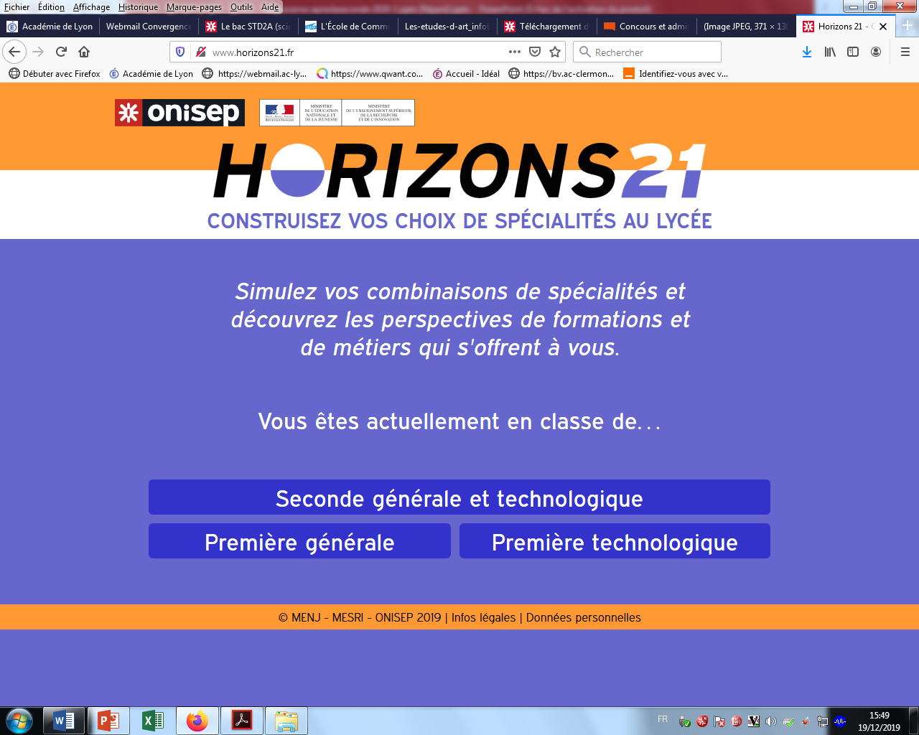

Slide 11
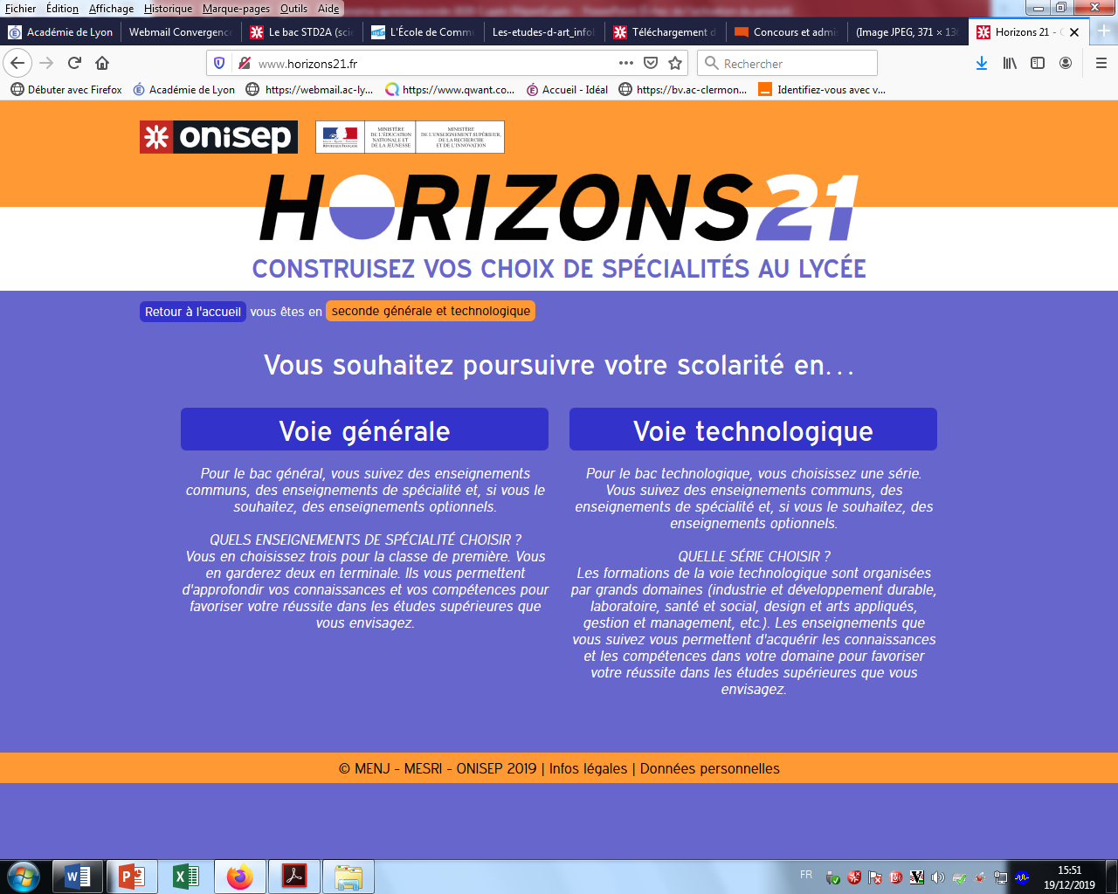

Slide 12
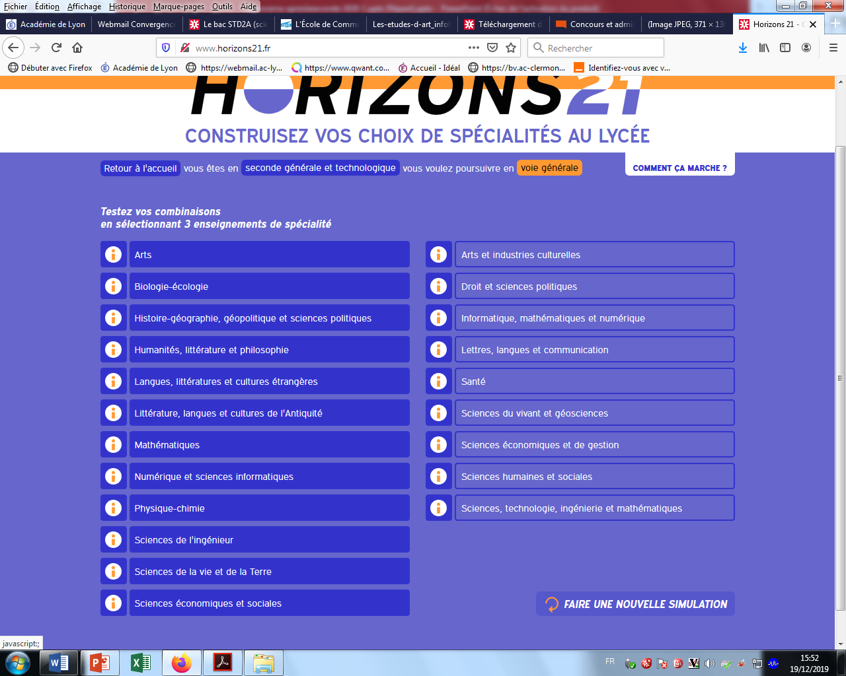

Slide 13
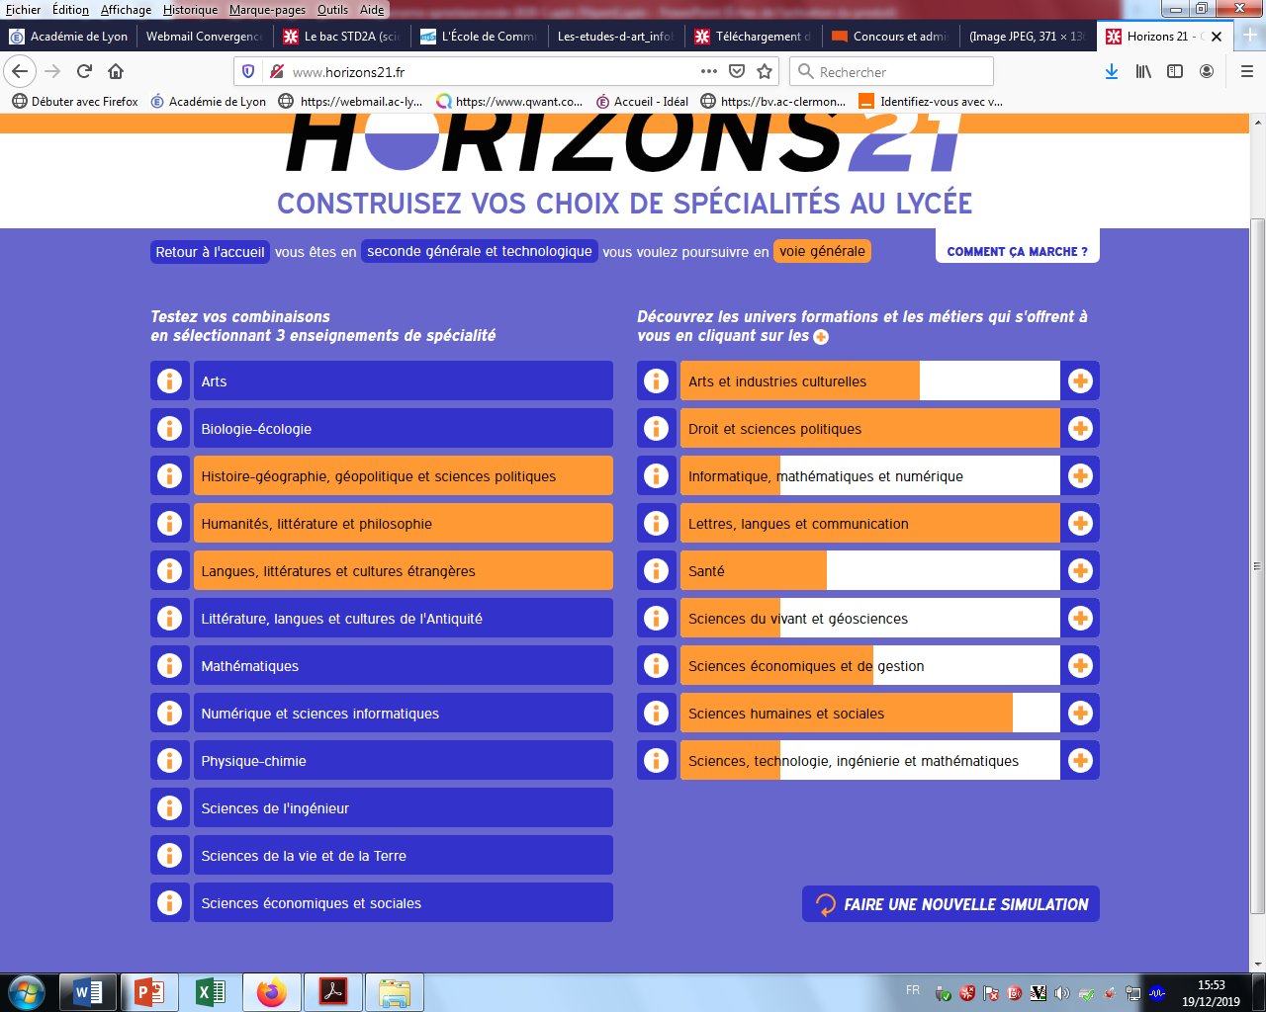

Slide 14
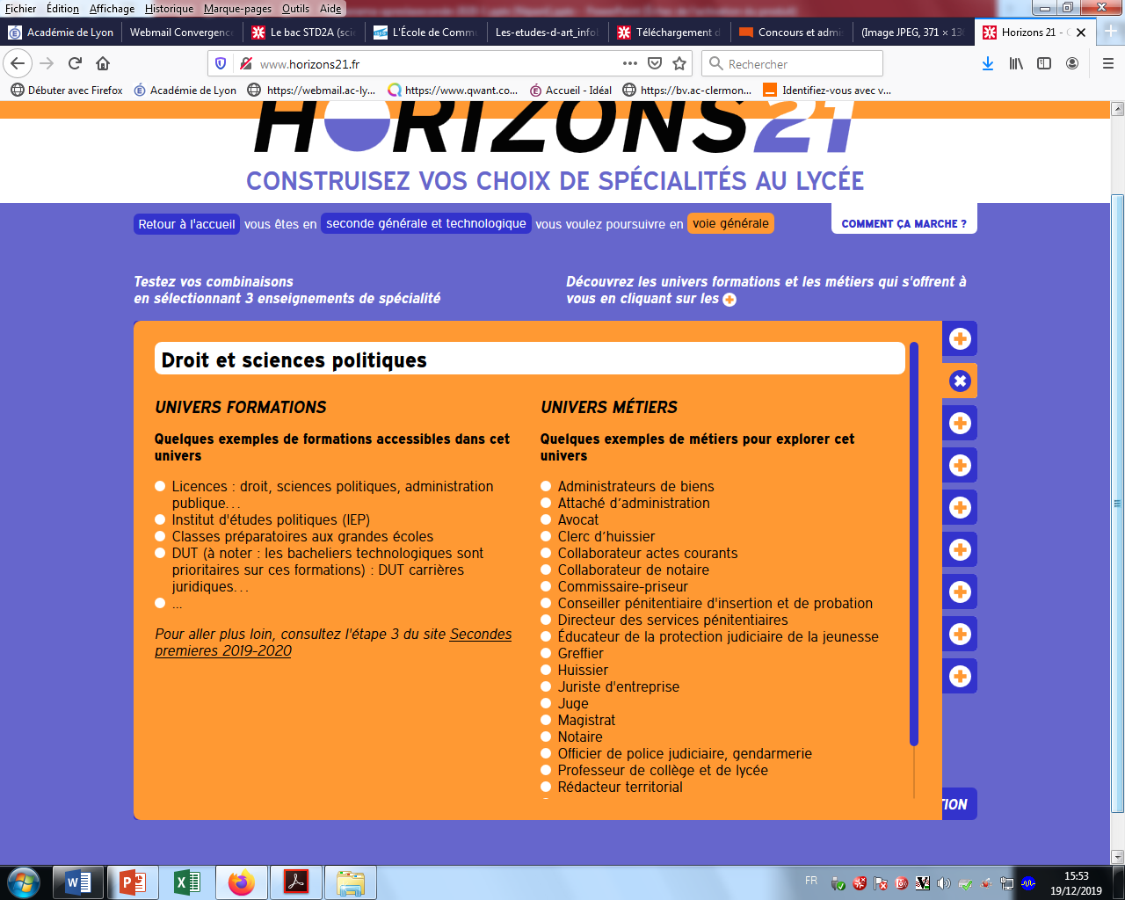

Slide 15
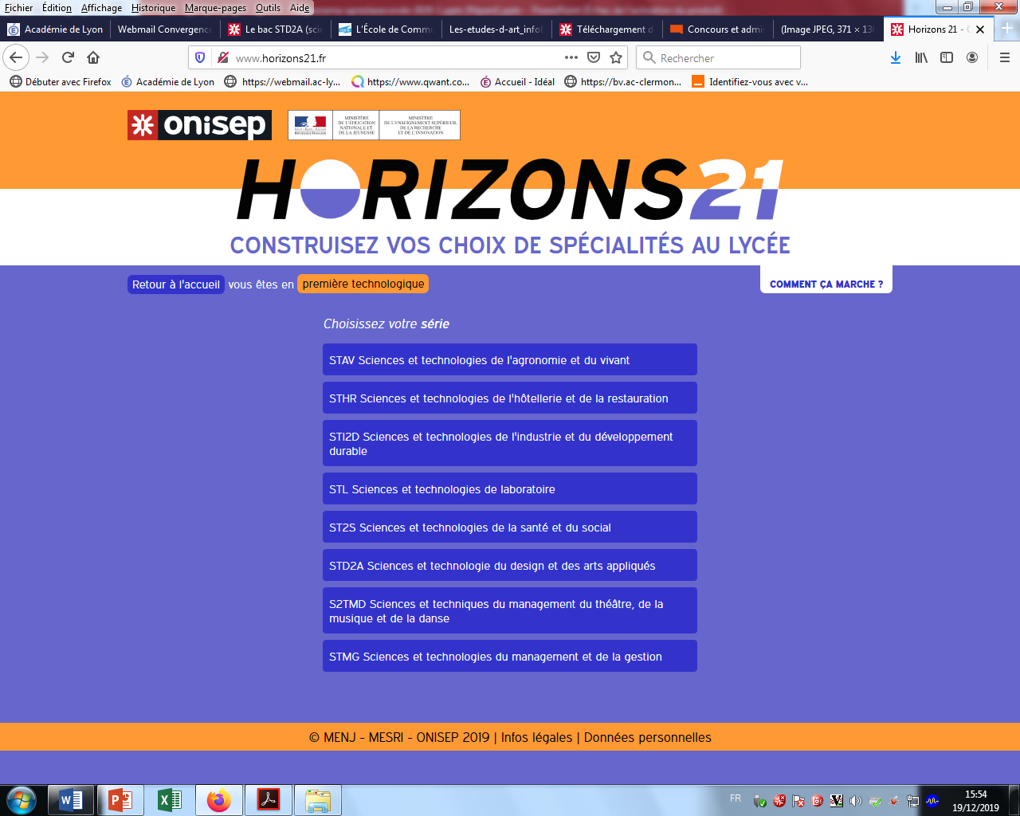

Slide 16
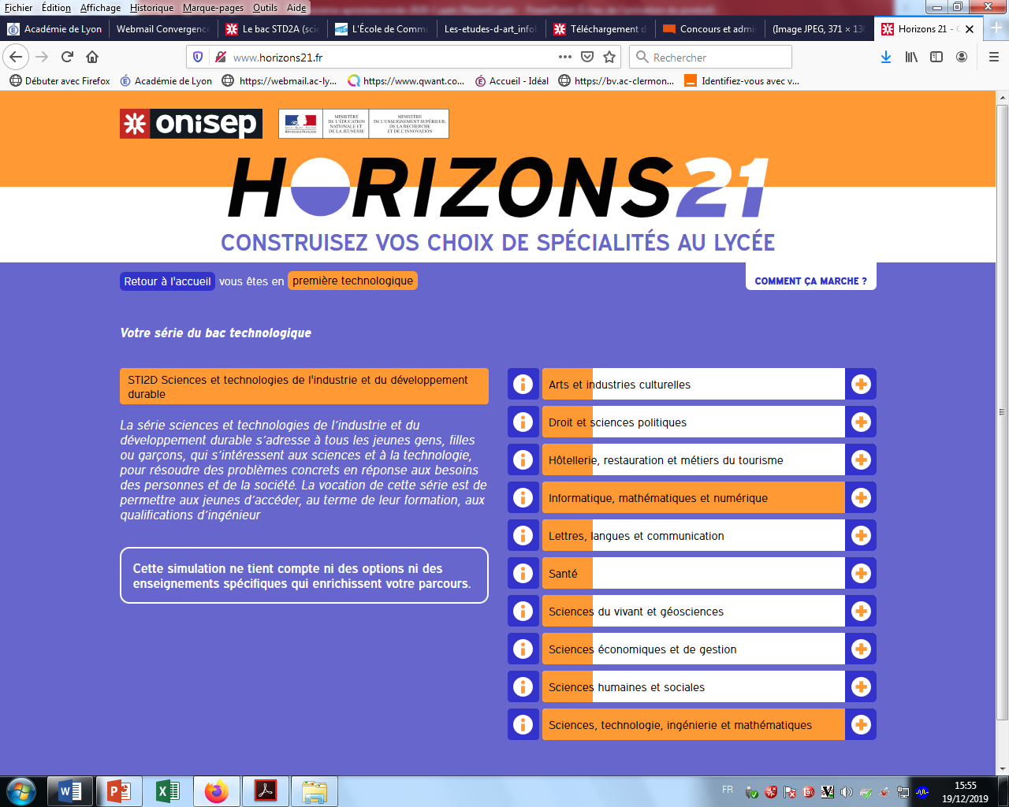

Slide 17
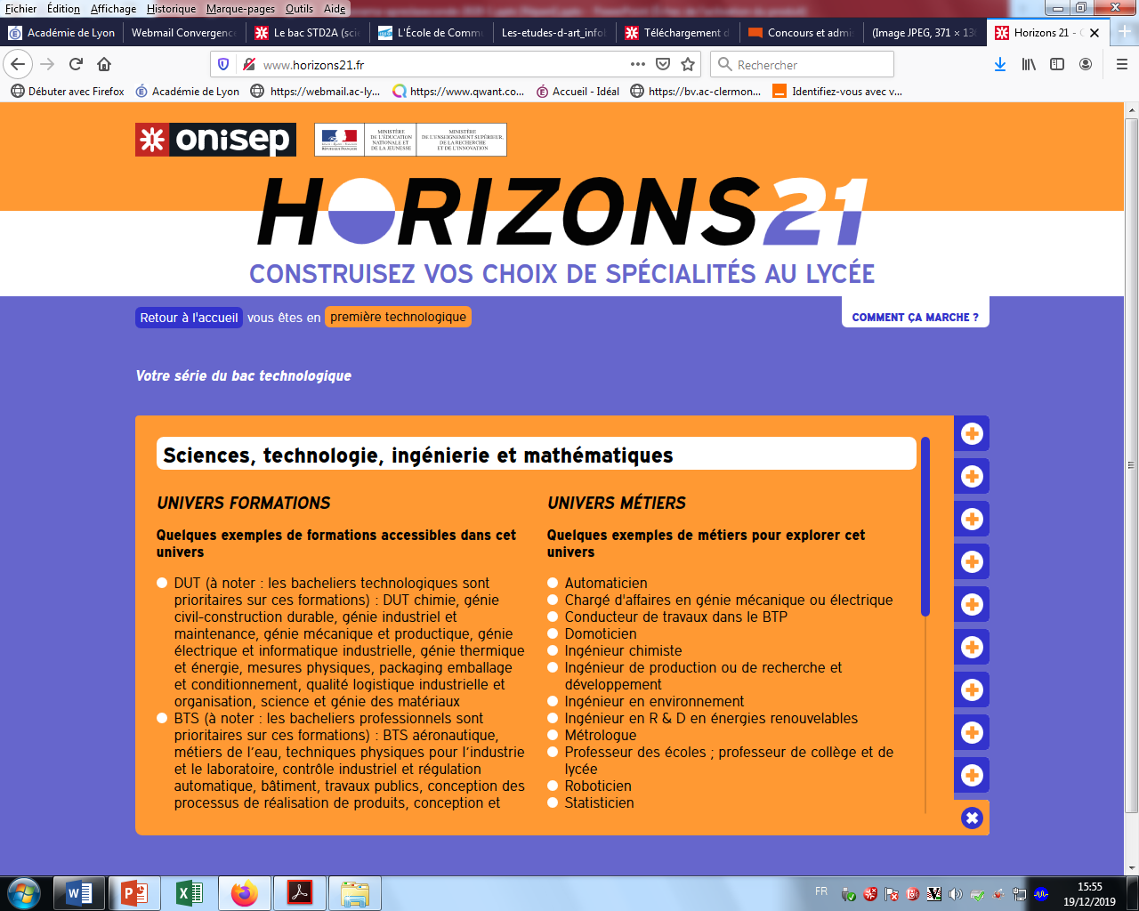

Slide 18
Les bacs technologiques
AFFELNET LYCEE

Slide 19
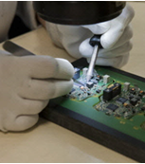
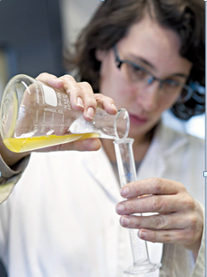
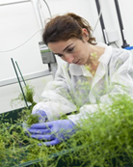
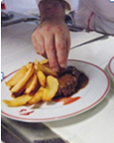
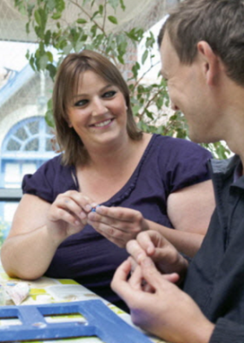

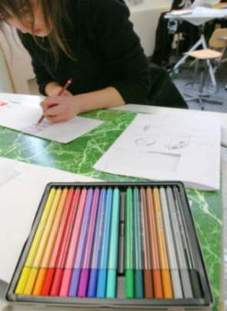
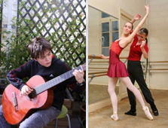
8 Bacs technologiques
Choisir un domaine d’activité
STI2D
STL
STAV
Hôtellerie
4 spécialités
2 spécialités
4 domaines
ST2S
STMG
STD2A
S2TMD
4 spécialités
2 options

Slide 20
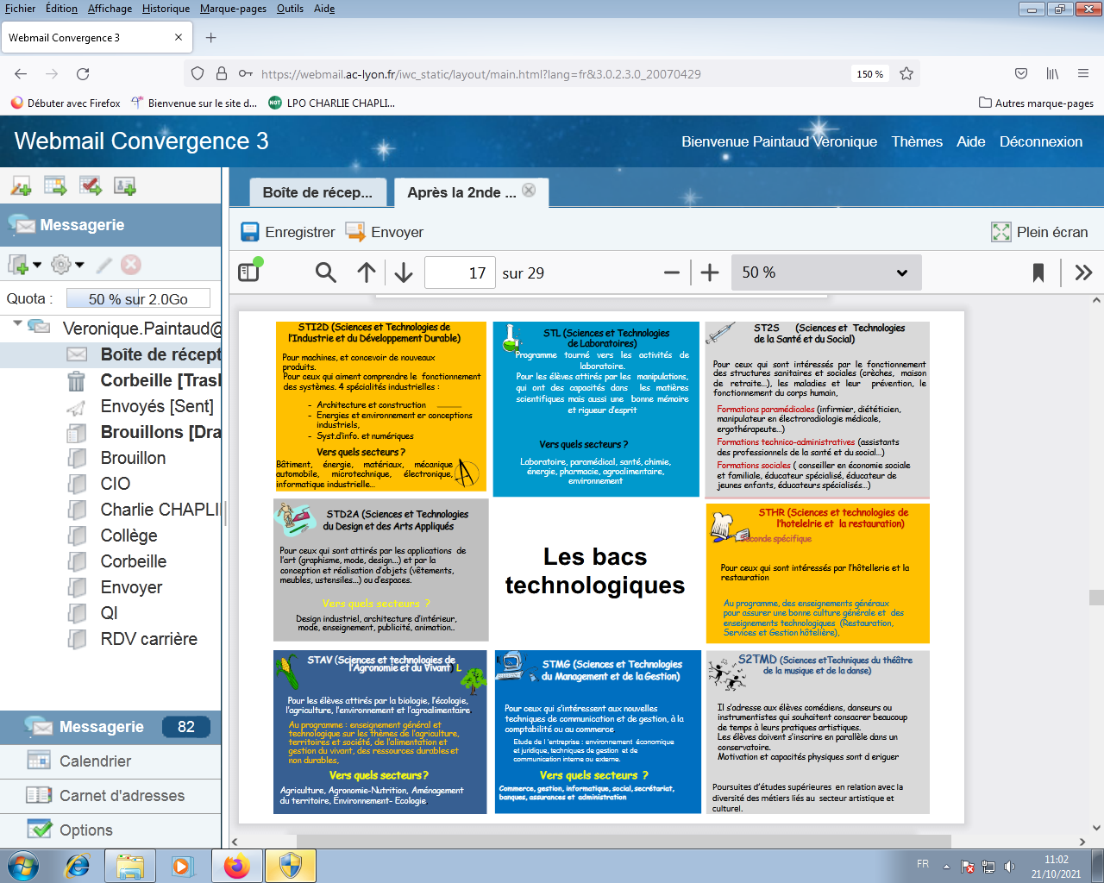
Notes:
20

Slide 21
Vous suivrez des enseignements communs, quelle que soit la série sélectionnée
:
Français (en première) 3h et Philosophie (en terminale) 2h
Histoire Géographie 1h30
Enseignement moral et civique 18h/an
Mathématiques 3h
Langues vivantes A et B 4h
Education physique et sportive 2h

Slide 22
Les enseignements de spécialité
En fonction de la série que vous choisirez, des enseignements de spécialité vous seront proposés à raison de:
3 spécialités en 1re et de 2 en terminale.

Slide 23


CIO LYON EST
BAC STMG
L’esprit d’entreprise
Intérêt pour l’entreprise, son organisation, son fonctionnement, sa communication
Intérêt pour un enseignement concret : informatique, bureautique, traitement de données chiffrées,
études de cas
Autonomie et esprit d’initiative
En 1ère: 3 spécialités
L’économie-droit: revenus des ménages, marché du travail, politique économique et échanges internationaux
Le management des organisations : fonctions du management stratégique, organisation de la production, pilotage et contrôle, direction, animation et mobilisation humaine.
Les sciences de gestion et numérique: organisation efficace de l’entreprise, le facteur humain, l’information, la création de richesse, l’évaluation et la performance.
Notes:
23
23
23

Slide 24
CIO LYON EST
BAC STMG
L’esprit d’entreprise
En terminale: 2 Spécialités
Management, sciences de gestion et numérique
Avec au choix un enseignement spécifique parmi:
Gestion et finance, Mercatique, Ressources humaines et communication, systèmes d’information et de gestion
et
Droit et Economie
Notes:
24
24
24

Slide 25
CIO LYON EST
LES 3 SPÉCIALITÉS DU BAC STI2D en 1ère
Ingénierie et développement Durable
Innovation technologique
Physique Chimie et Mathématique
25
Notes:
25
25
25

Slide 26
CIO LYON EST
LES 2 SPÉCIALITÉS DU BAC STI2D en Terminale
Ingénierie Innovation et Développement Durable
Avec un enseignement spécifique parmi
AC, ITEC, SIN, EE
AC: Architecture et Construction
ITEC: Innovation Technologique et éco conception
SIN: Systèmes d’information et numérique
EE: Energie environnement
Physique Chimie et Mathématique
26
Notes:
26
26
26

Slide 27

CIO LYON EST
BAC ST2S
Aider, soigner, conseiller
Intérêt pour l’organisation du système social et de santé
Motivation pour les métiers du paramédical et social
Curiosité pour la culture scientifique : physiopathologie et physique-chimie
Les spécialités
3 spécialités en première
Physique-chimie pour la santé. Trois thèmes sont étudiés : prévenir et sécuriser ; analyser et diagnostiquer ; faire des choix autonomes et responsables. Cet enseignement de spécialité vise la construction d’une culture fondée sur les relations entre physique, chimie, biologie et physiopathologie humaine.
Biologie et physiopathologie humaines. Les élèves étudient l’organisation et les grandes fonctions de l’être humain, les maladies, leur prévention et leur traitement.
Sciences et techniques sanitaires et sociales. L’objectif de cet enseignement est de permettre aux élèves d’analyser des situations d’actualité sanitaire ou sociale et d’en comprendre les enjeux.
2 spécialités en terminale: Sciences et techniques sanitaires et sociales.
Chimie, biologie et physiopathologie humaines.
Notes:
27
27
27

Slide 28
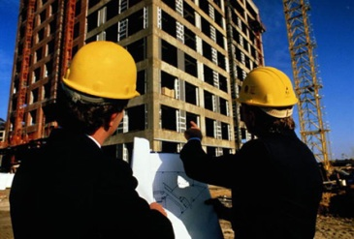


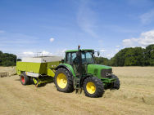
L’ enseignement professionnel
Le baccalauréat professionnel : une autre possibilité…
Le baccalauréat professionnel peut être envisagé à l’issue de la 2de GT. Dans ce cas, il s’agit d’une réorientation pour être préparé, non plus exclusivement à une poursuite d’études dans le supérieur, mais à une insertion professionnelle plus rapide.
BATIMENT
SERVICES
INDUSTRIE
AGRICOLE

Slide 29
L’ enseignement professionnel
Comment entrer en baccalauréat professionnel ?
1re Professionnelle
2de Professionnelle
Procédure passerelle
2de GT

Slide 30
BONUS

Slide 31
Baccalauréat 2021
CIO LYON EST
Volume horaire de la voie générale
Enseignement | Horaire1ères111 1^{r1èree} | Horta ires Tt^{ale}
Enseignements communs | 16 h | 15 h 30
Enseignements de spécialité | 12 h | 12 h
Total | 28 h | 27 h 30
Enseignements optionnels | (3 h) | (3 h à 6 h)
Accompagnement personnalisé – Selon les besoins de l’élève
Accompagnement au choix de l’orientation – 54 h annuelles (à titre indicatif) selon les besoins des élèves et les modalités de l’accompagnement à l’orientation mises en place dans l’établissement

Slide 32
Baccalauréat 2021
CIO LYON EST
Les épreuves du baccalauréat
Contrôle continu :
10 % de la note finale : bulletins scolaires de première et de terminale
Épreuves finales :
1 épreuve anticipée en première : Français écrit et oral
4 épreuves finales en terminale :
  Enseignements de spécialité (2)
  Philosophie
  Oral final

Slide 33
CIO LYON EST
Baccalauréat 2021
Coefficients des épreuves du baccalauréat
Épreuve | Coefficient | Nature de l’épreuve | Calendrier
Épreuves finales
Français | 5 | Écrit | Juin de l’année de 1re
Français | 5 | Oral | Juin de l’année de 1re
Philosophie | 8 | Écrit | Juin de l’année de T^{ale}
Oral final* | 10 | Oral | Juin de l’année de T^{ale}
Spécialité 1 | 16 | Écrit | Printemps de l’année de T^{ale}
Spécialité 2 | 16 | Écrit | Printemps de l’année de T^{ale}
Contrôle continu
Épreuves de contrôle continu | 30 | Écrit | 2ème et 3ème trimestres de 1re 2ème trimestre de T^{ale}
Moyenne des résultats du cycle T^{al} | 10 |  | Ensemble des notes de 1re et de T^{ale}
Total | 100
* L’oral porte sur un projet adossé à un ou deux enseignements de spécialité choisis par le candidat

Slide 34
CIO LYON EST
Baccalauréat 2021
Poursuites d’études
L‘un des objectifs de la réforme est de mieux prendre en compte le travail des lycéens dans la construction de leurs projets. Les années de lycée doivent être l’occasion de réfléchir et de préparer progressivement son projet pour l’enseignement supérieur
Le lien entre les contenus étudiés au lycée et la poursuite d’études dans l’enseignement supérieur repose sur les matières du tronc commun et les disciplines de spécialité
Le choix des disciplines de spécialité est donc primordial pour le projet d’étude de l’élève.
Les disciplines de spécialité permettent d’approfondir progressivement les disciplines qui intéressent l’élève.
Les disciplines de spécialité doivent être choisies pour permettre au dossier de l’élève de répondre aux attendus des établissements de l’enseignement supérieur lors de la sélection (notamment via la plateforme Parcoursup). Dans cette optique, l’élève peut compléter ces enseignements de spécialité par des enseignements optionnels.

Slide 35

CIO LYON EST
Les bacs
Notes:
35
35
35

Slide 36
CIO LYON EST
BAC STL
Analyser, observer, manipuler
Pour les élèves qui ont un goût affirmé pour les manipulations en laboratoire et les matières scientifiques.
Les spécialités
3 spécialités en première
Physique chimie et mathématiques
Biochimie biologie
Biotechnologie ou sciences physiques et chimiques en laboratoire
2 spécialités en terminale: Les spécialités du bac STL
Biotechnologies
Cette spécialité étudie des exemples concrets d’application des biotechnologies dans différents secteurs (agroalimentaire, santé, environnement…), à travers des activités technologiques variées, relevant de la biochimie, de la microbiologie et de la biologie humaine. Elle permet de construire des compétences d’analyse et de synthèse nécessaire dans le monde de la recherche des bio-industries, de la maîtrise de l’environnement et de la gestion de la santé.
Sciences physiques et chimiques en laboratoire Cette spécialité permet d’appréhender la diversité des métiers impliquant les sciences et technologies pratiquées dans les laboratoires, dans des domaines très variés tels que la production (énergie, produits de construction, emballages, produits chimiques, pharmaceutiques, agroalimentaires, textiles), l’aéronautique, l’analyse médicale et biologique, le traitement (eaux, déchets, pollution, air…), la météorologie, etc
Notes:
36
36
36

Slide 37

CIO LYON EST
BAC STD2A
Pour les élèves attirés par les applications de l’art (graphisme, mode, design…) et par la conception et la réalisation d’objets (vêtements, meubles, ustensiles…) ou d’espaces.
En 1ère:
Physique-chimie. Deux thématiques sont proposées dans cet enseignement de spécialité: connaître et transformer les matériaux ; voir et faire voir des objets. Les élèves étudient les propriétés physiques des matériaux, ainsi que la lumière.
Outils et langages numériques. Les élèves étudient la modélisation en trois dimensions, l’interactivité, la publication numérique ou encore les langages de programmation. Ils appréhendent les enjeux du numérique dans leur future activité de création.
Design et métiers d’art. L’objectif de cet enseignement est de permettre aux élèves d’acquérir une solide culture (histoire des techniques, des évolutions technologiques et de la création artistique, savoirs scientifiques, économiques ou artistiques, entre autres).
Analyses et méthodes en design
Conception et créations en métiers d’art
Poursuites d’études :
  DNMADE (Design d’espace, de produit ou de mode, communication et expression visuelle…), CPGE AA ENS Cachan Design, Licence d’art, écoles d’art, etc.
En terminale

Slide 38




CIO LYON EST
Choisir un domaine
3/6
Choisir un domaine d'activité
VOIE TECHNO
Choisir un domaine d'activité
VOIE TECHNO
STAV
série
STAV
Agronomie
série
Biologie - Agronomie
Sciences et technologies
Biologie - Agronomie
de l'agronomie et du vivant
4 domaines d'approfondissement :
production agricole
transformation des produits alimentaires
aménagement et valorisation de l'espace
services en milieu rural
Notes:
38
38
38
38

